Slide 1
Presentación EA1 “Transformación de datos”.
Grupo N° :002
Integrantes:
Integrante 1: Gabriel Toledo
Integrante 2: Daniela Zarate
Evaluación Parcial N° 1

Slide 2
Objetivo

Slide 3
Integrante 1-INICIO: Daniela zarate
Objetivo
Nuestro objetivo es consolidar la limpieza y casualidad de datos.
Unir estadísticas descriptivas claves tales como la demografía,causas,triage,territorio, cotos y temporalidad.
Incorporar un modelo logístico para explicar Hospital vs Centro de salud

Slide 4
Diagnóstico del problema

Slide 5
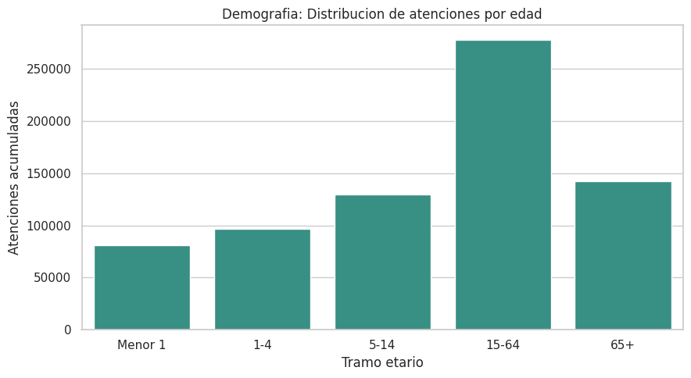
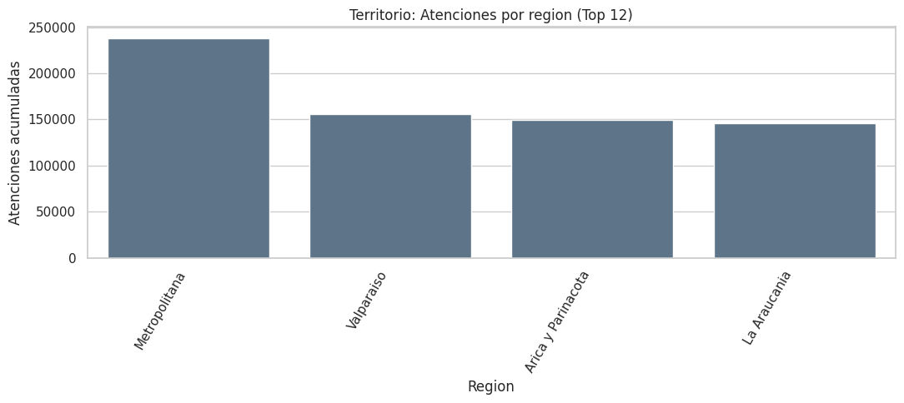
Integrante 1-FIN:
Diagnóstico del problema
¿Podemos predecir una atención de urgencia?
Lo que se busca predecir es que la atención de urgencia ocurrirá en un hospital o en un centro de salud.
Y segun el territorio de atencion segun las regiones.

Slide 6
Pausa de 2 min. Responde 2 preguntas

Slide 7
Análisis Final

Slide 8
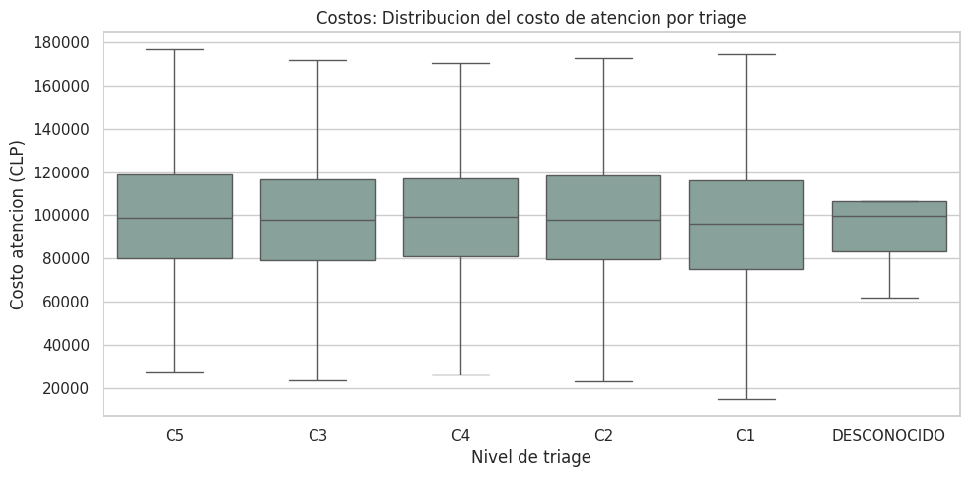
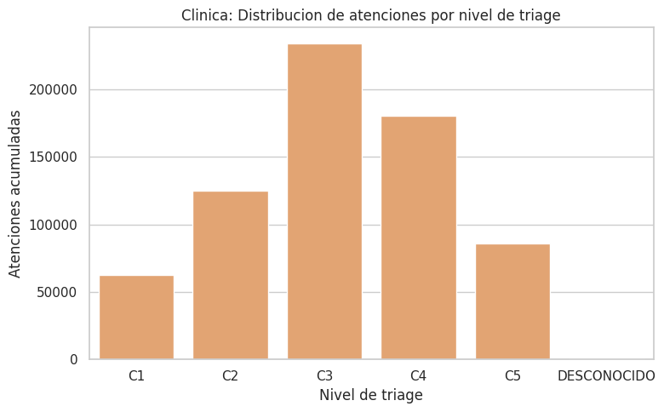
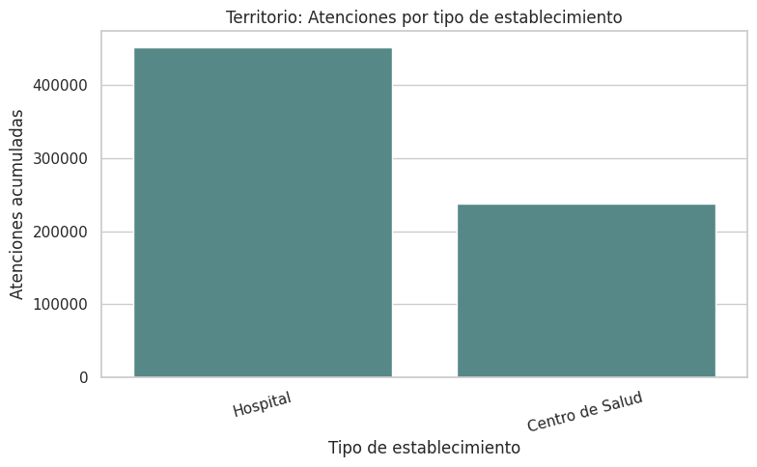
Integrante 2-INICIO: Margarita Flores (6 min)
Analisis de los graficos segun lo estudiado
La demanda se concentra en triage medios, lo que indica que llegan muchas urgencias de complejidad intermedia.
Los hospitales atienden más casos que los centros de salud, por lo que absorben la mayor carga asistencial.
El costo de atención se distribuye de forma amplia, es decir, hay casos baratos y otros mucho más costosos.
Al mirar el costo por triage, se observa que los niveles más complejos tienden a mostrar mayor variación y, en general, mayor costo.
Conclusión:
La red de urgencias atiende principalmente casos de complejidad intermedia, con mayor carga en hospitales y costos muy variables según el tipo de atención y la gravedad.

Slide 9
Ejemplo de código
Desempeno modelo de gasto: Regresion Lineal (Real vs Predicho)
if 'costoatencionclp' in df.columns:
cols_candidatas = ['causa', 'prioridadtriage', 'regionglosa', 'tipoestablecimiento']
cols_modelo = [c for c in cols_candidatas if c in df.columns]
if cols_modelo:
df_reg = df[cols_modelo + ['costoatencionclp']].dropna().copy()
X_reg = df_reg[cols_modelo].astype('string').fillna('desconocido')
y_reg = df_reg['costoatencionclp']
X_train_r, X_test_r, y_train_r, y_test_r = train_test_split(
X_reg, y_reg, test_size=0.25, random_state=42
)
preproceso_r = ColumnTransformer(
transformers=[('cat', OneHotEncoder(handle_unknown='ignore'), cols_modelo)]
)
modelo_r = Pipeline(steps=[
('prep', preproceso_r),
('linreg', LinearRegression())
])
modelo_r.fit(X_train_r, y_train_r)
y_pred_r = modelo_r.predict(X_test_r)
r2_reg = r2_score(y_test_r, y_pred_r)
plt.figure(figsize=(7, 7))
plt.scatter(y_test_r, y_pred_r, alpha=0.35, color='#3a86ff', edgecolor='none')
min_v = float(min(y_test_r.min(), y_pred_r.min()))
max_v = float(max(y_test_r.max(), y_pred_r.max()))
plt.plot([min_v, max_v], [min_v, max_v], '--', color='gray', linewidth=1.5)
plt.title(f'Regresion lineal: Real vs Predicho (R2={r2_reg:.3f})')
plt.xlabel('Costo real (CLP)')
plt.ylabel('Costo predicho (CLP)')
plt.tight_layout()
plt.show()
print(f'R2 de regresion lineal: {r2_reg:.4f}')
else:
print('No hay suficientes variables explicativas para el modelo de gasto.')
MÉTRICAS — Regresión Lineal
Las métricas exactas de la regresión lineal son:
R2: -0.0020
MAE: 25,296.59 CLP
MSE: 3,468,978,232.15 CLP²
RMSE: 58,898.03 CLP
La interpretación es esta:
R2 = -0.0020
El modelo prácticamente no explica el costo de atención. Incluso rinde peor que usar solo el promedio del costo como predicción.
MAE = 25,296.59 CLP
En promedio, el modelo se equivoca por unos 25 mil pesos por atención.
MSE = 3,468,978,232.15 CLP²
Es un error cuadrático alto; penaliza más los errores grandes y confirma que hay mucha dispersión.
RMSE = 58,898.03 CLP
El error típico de predicción está cerca de 59 mil pesos, lo que es elevado frente a la escala de costos observada.
Código 01: REGRESIÓN LINEAL: Entrenar y evaluar

Slide 10
Integrante 2-FIN: Margarita Flores (6 min)
Análisis final
**Contexto:** Se desarrolló un análisis completo de datos de clientes de telecomunicaciones, siguiendo el flujo profesional estándar de ciencia de datos.
**Etapas cumplidas:**
Carga y diagnóstico** de datos crudos con múltiples problemas reales.
Limpieza** sistemática: 20 duplicados eliminados, outlier corregido, NaN imputados con mediana, categorías estandarizadas.
Transformación e ingeniería de características**: 3 nuevas variables con sentido de negocio.
Pipeline reproducible** con estandarización y codificación automática.
Análisis Bias-Varianza** para seleccionar el nivel correcto de complejidad.
4 modelos entrenados, evaluados y comparados.**

Slide 11
Anexos

Slide 12
Anexos
https://docs.google.com/document/d/11bYmilhOMiZzPRnzzdvgEaLS9XBIYeQwK1JN75BjNKo/edit?usp=sharing
https://github.com/GabTo0011/entrega_1-prog_para_ciencia_datos

